Slide 1
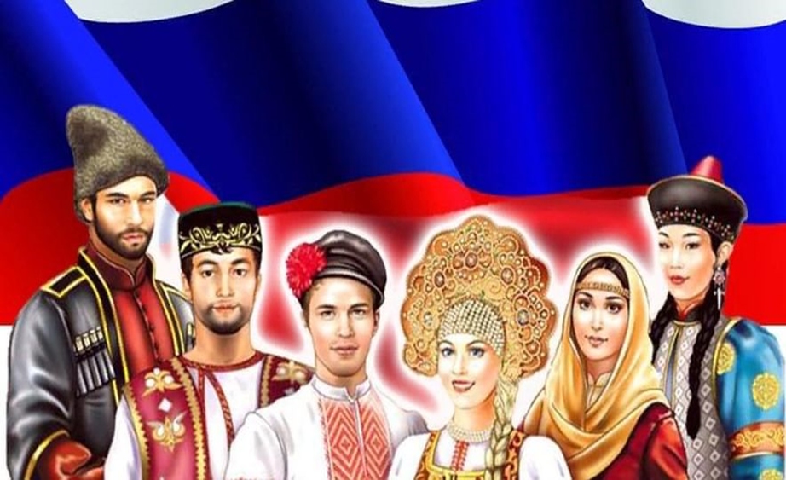
Лэпбук «РОССИЯ – многонациональная страна»

Slide 2
Лэпбук - это самодельная интерактивная папка с кармашками, мини-книжками, окошками, подвижными деталями, вставками, которые ребенок может доставать, перекладывать, складывать по своему усмотрению. В ней собирается материал по какой-то определенной теме. Лэпбук - это не только мощный справочный инструмент и особая форма организации учебного материала, это, прежде всего, основа партнерской проектной деятельности взрослого с детьми (педагога с воспитанниками, родителя с ребенком).

Slide 3
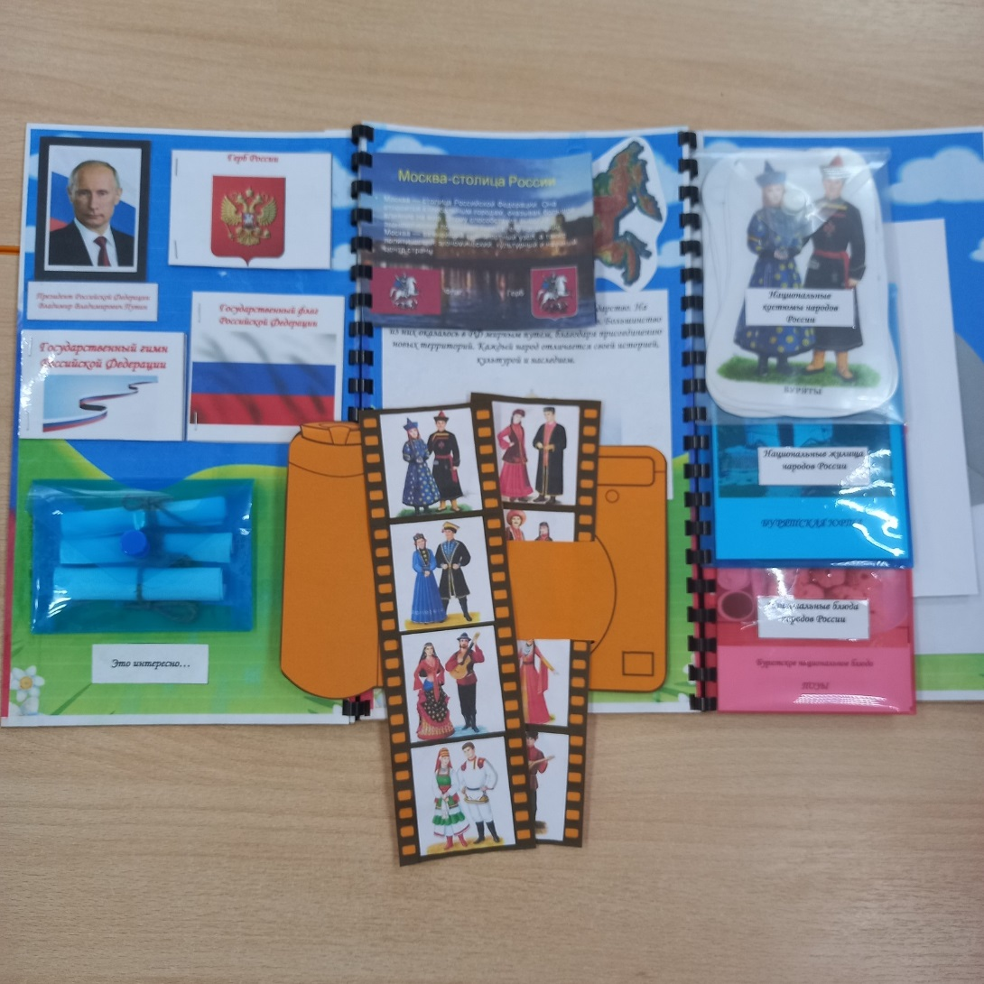

Slide 4
Данная методическая разработка (лэпбук) содержит информацию о нашей стране, её столице, символах, президенте, народах, населяющих Российскую Федерацию, их жилищах и национальных блюдах. Так же включены интересные факты, раскраски и дидактическая игра «Народы России». Можно использовать на занятиях в детском саду и дома для закрепления и повторения пройденного материала, как коллективно, так и индивидуально.

Slide 5
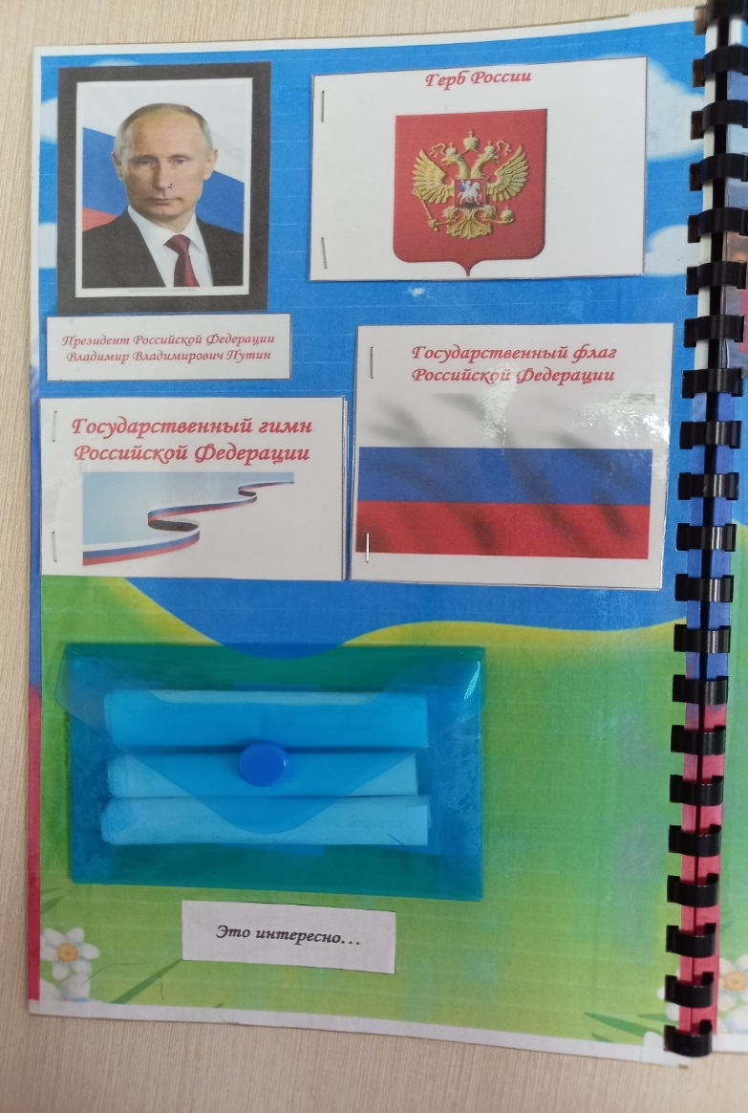
«Государственная власть и символы России»
Портрет президента России.
Цель: формировать и закреплять знания детей о президенте нашей страны.
Государственный гимн России.
Цель: развивать слуховое восприятие, внимание, патриотизм у детей дошкольного возраста.
Герб России.
Цель: формировать представление о значении герба России как государственного символа Российской Федерации у детей дошкольного возраста.
Государственный флаг России.
Цель: закреплять и обобщать знания детей о цветах государственного флага, их расположении.

Slide 6
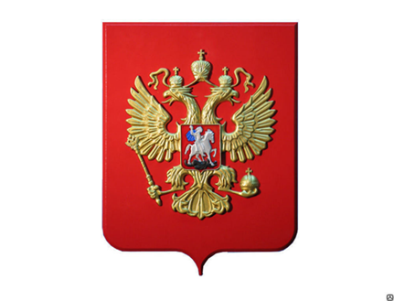
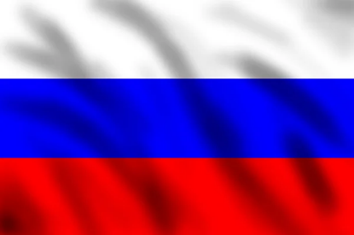
Это интересно…
На гербе России – могучая птица орёл, причём необыкновенный! У него не одна голова, а две. Головы орла венчают золотые короны, и сам орёл тоже золотой. Золотой двуглавый орёл – символ солнца и образ солнечной колесницы. В древности славяне полагали, что солнце выезжает на золотой колеснице, запряжённой двумя птицами. Солнце всходит на востоке, а заходит на западе. Поэтому и головы орла повёрнуты в противоположные стороны.
Создателями гимна являются композитор Александр Васильевич Александров и поэт Сергей Владимирович Михалков. Гимн России можно услышать при поднятии Российского флага, во время парада на Красной площади в День Победы 9 мая, ежедневно по радио в 6 утра, перед началом спортивных состязаний и во время международных соревнований, при награждении медалями российских спортсменов. Государственный гимн слушают стоя, мужчины – без головных уборов.
Флаг – это государственный символ России, он состоит из трёх полос: белой, синей, красной. Белый цвет символизирует благородство, чистоту. Синий – верность и правду, а красный – отвагу и любовь. Российский флаг можно увидеть на границе, при въезде в нашу страну, над зданиями посольств и торговых представительств за рубежом.

Slide 7
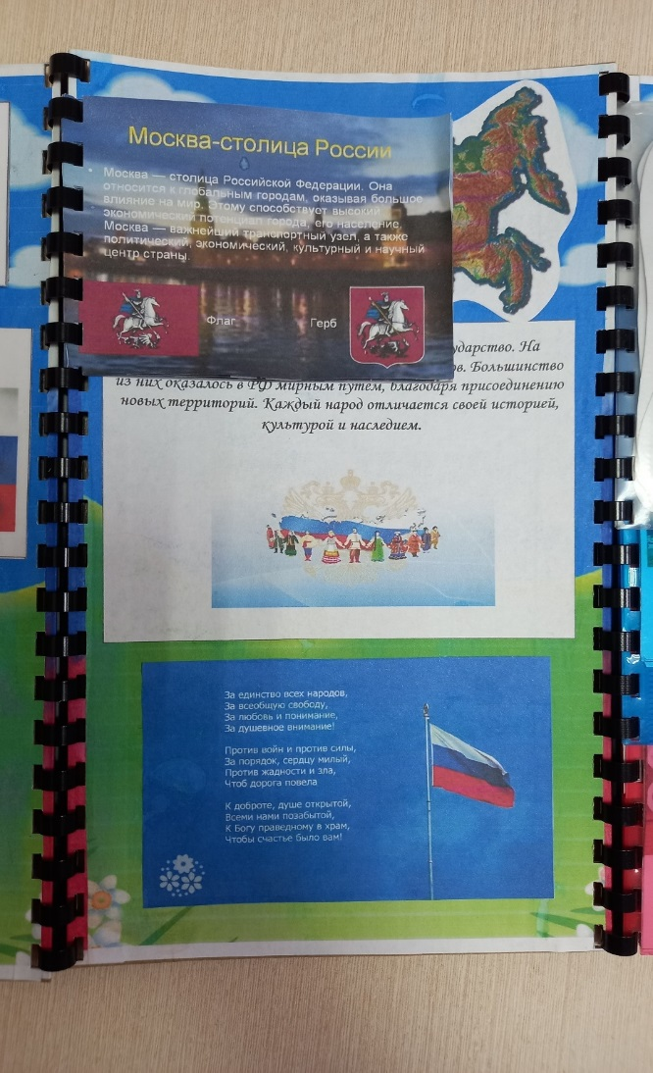
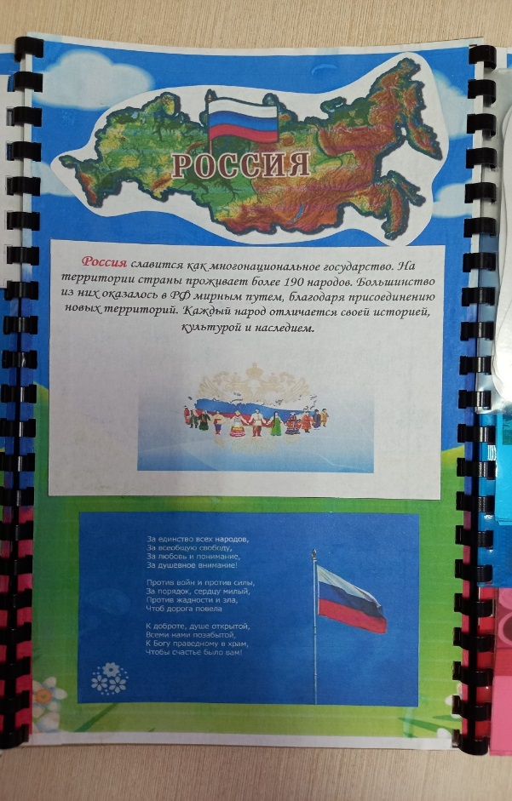
«Москва - столица нашей Родины»
Москва – столица России.
Цель: закреплять знания детей о столице России и её достопримечательностях, воспитывать у детей любовь к Родине.
Карта России.
Цель: закреплять знания детей о карте России, развивать зрительную память, воспитывать у детей патриотические чувства и гордость за нашу Родину.

Slide 8
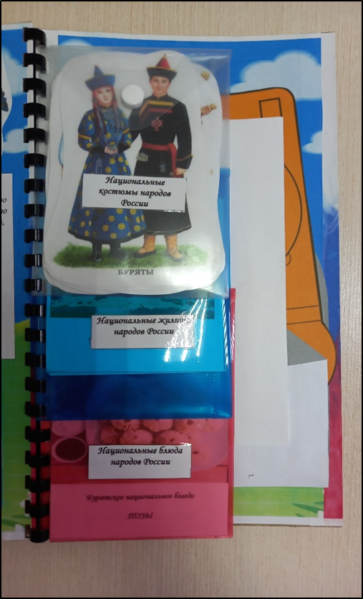
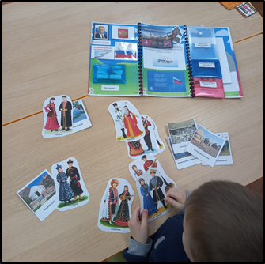
«Национальные костюмы, жилища и блюда народов России»
Национальные костюмы народов России.
Цель: расширять знания детей о национальных костюмах народов, населяющих нашу страну.
Национальные жилища народов России.
Цель: закреплять знания детей о традиционных типах жилищ народов России.
Национальные блюда народов России.
Цель: закреплять знания детей о национальных блюдах народов России.

Slide 9
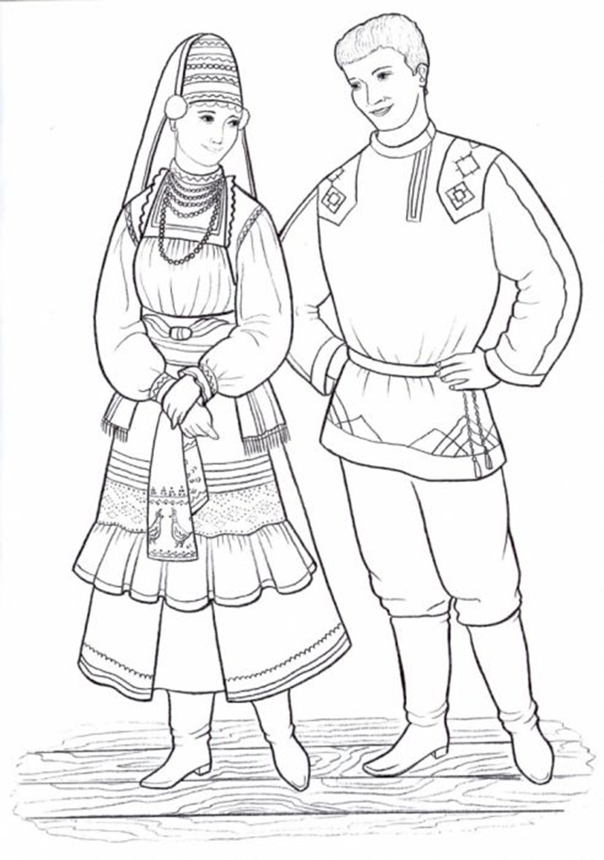
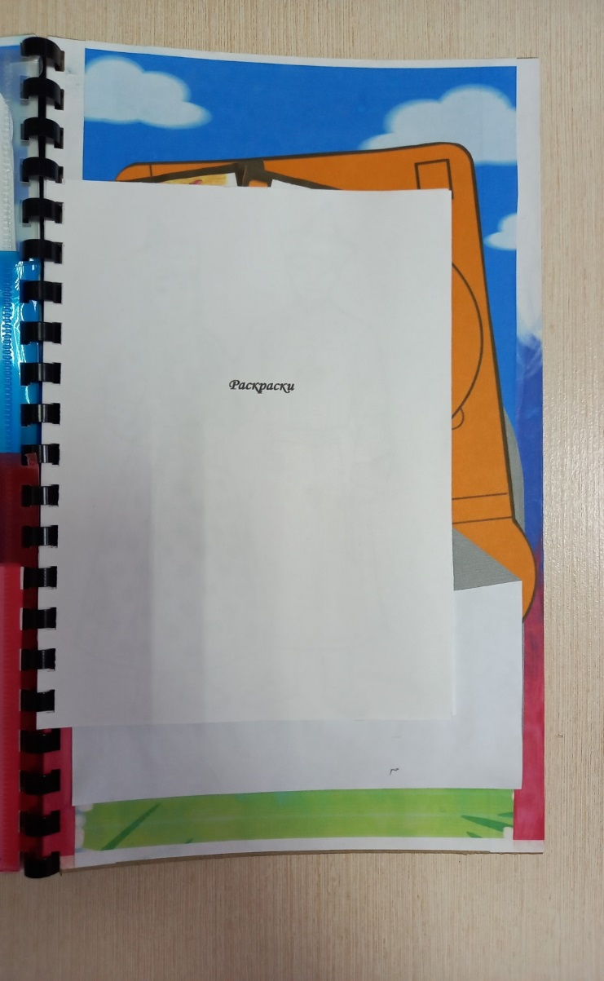
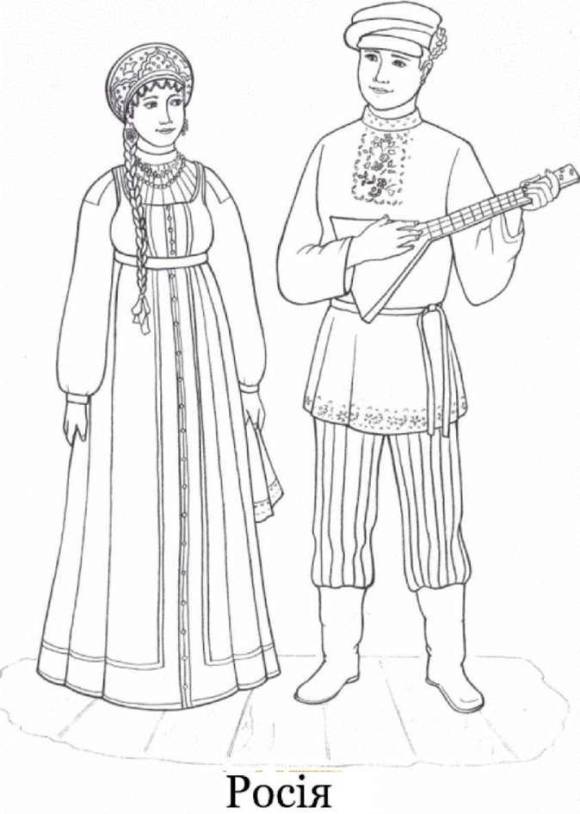
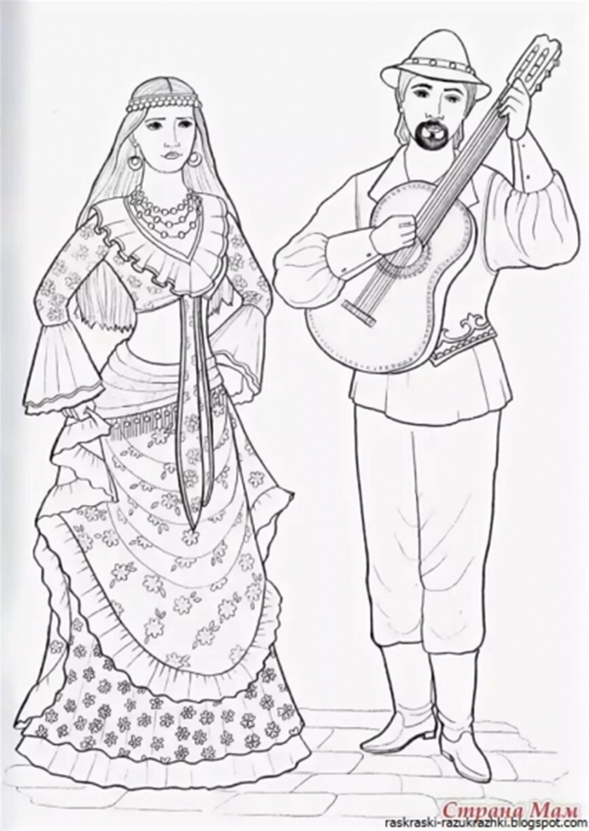
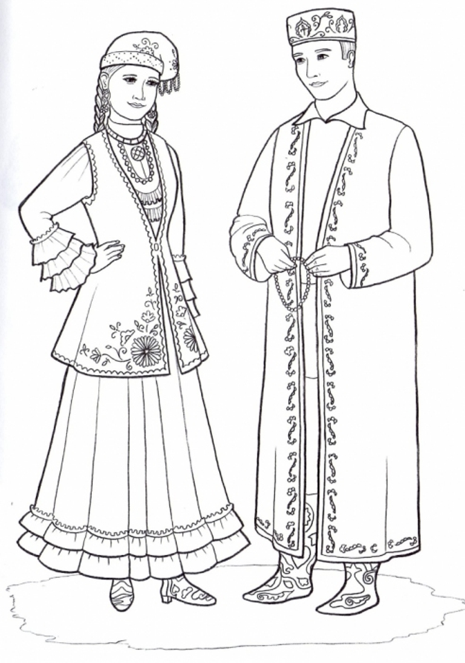
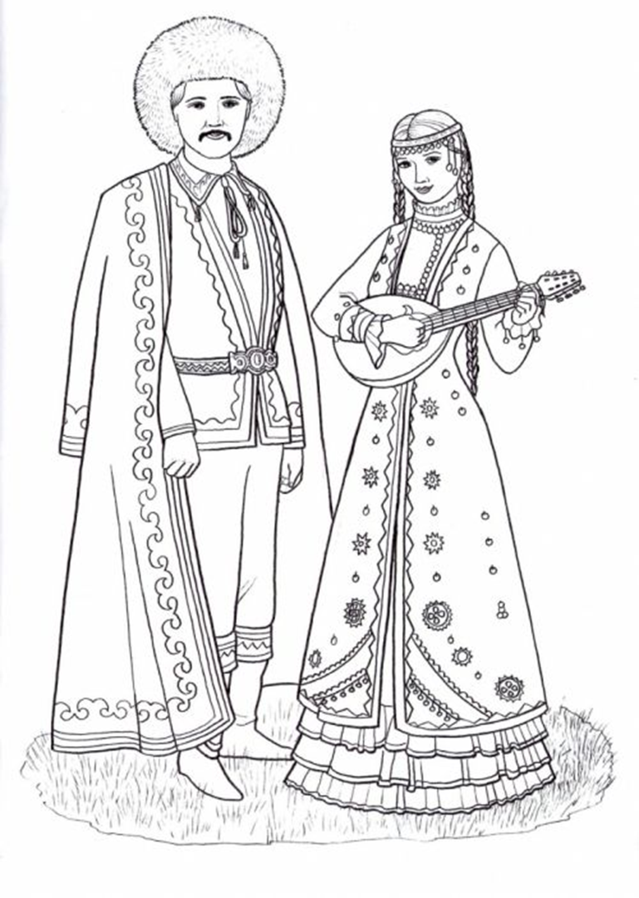
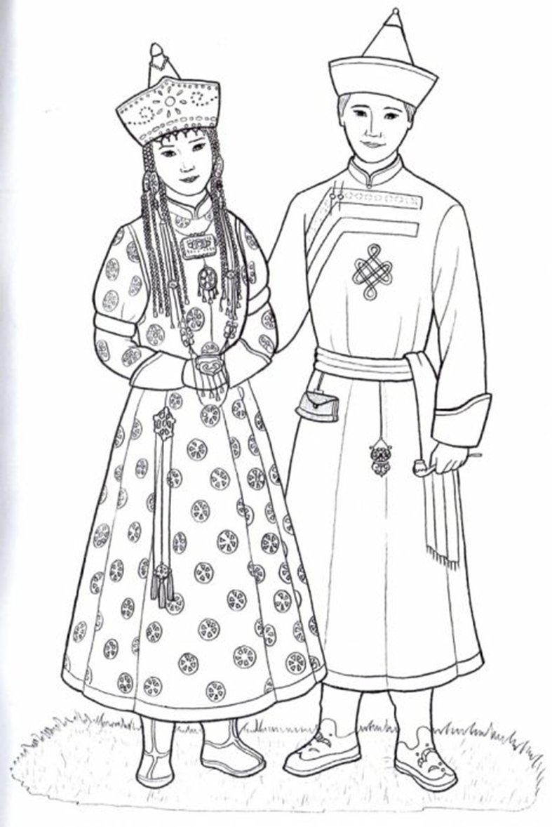
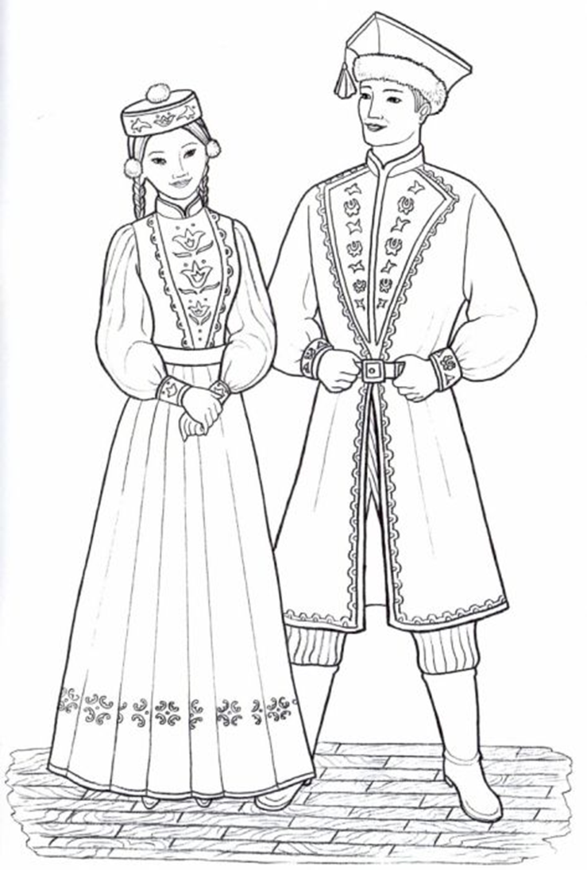
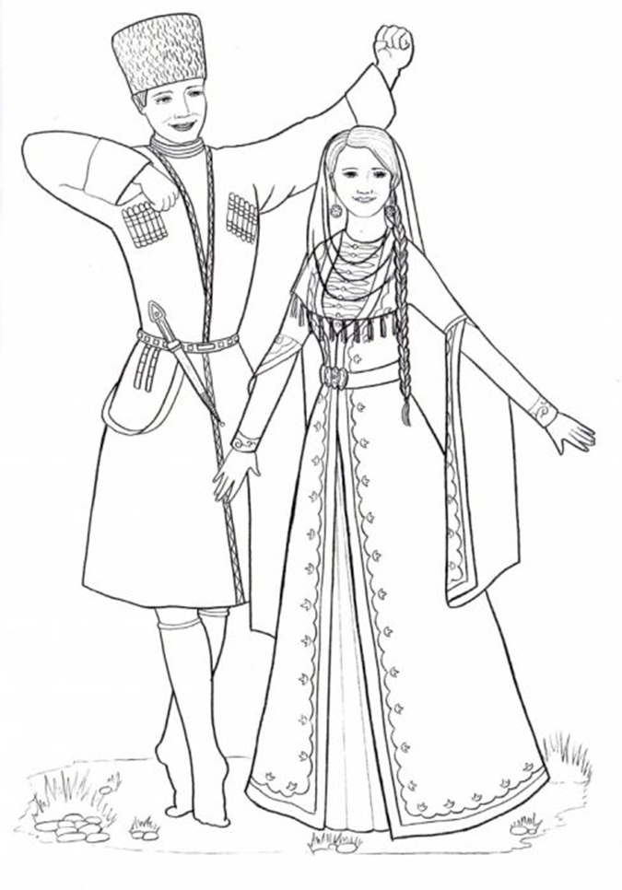
«Раскраски»
Цель: расширять знания детей о народах, населяющих Россию, поддерживать интерес к их истории и культуре.

Slide 10
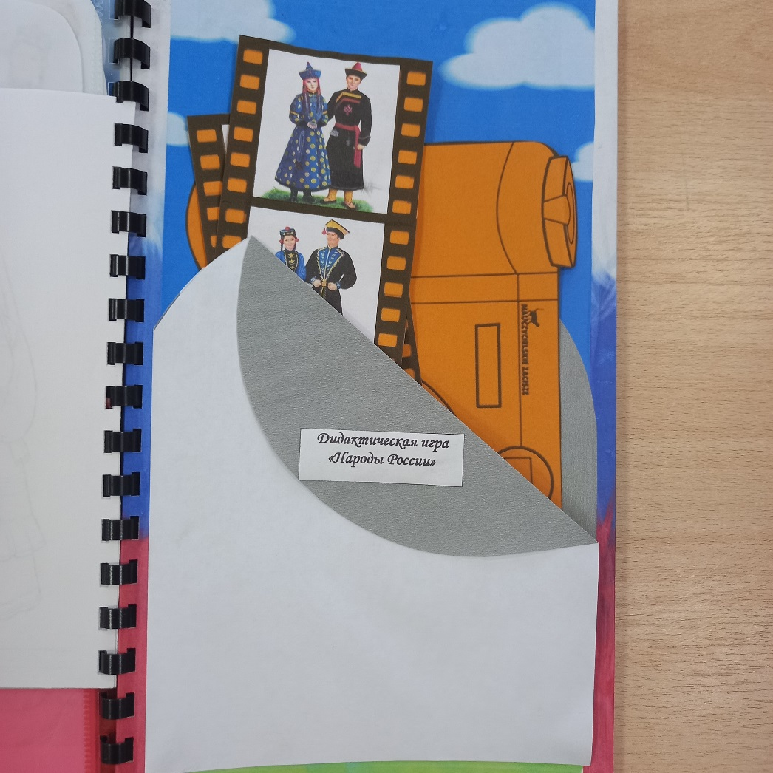
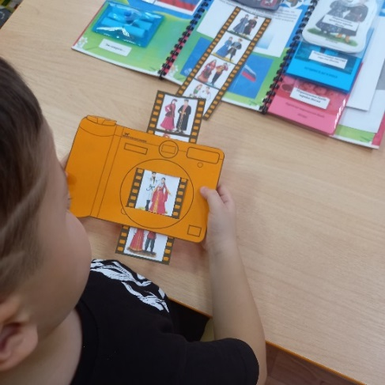
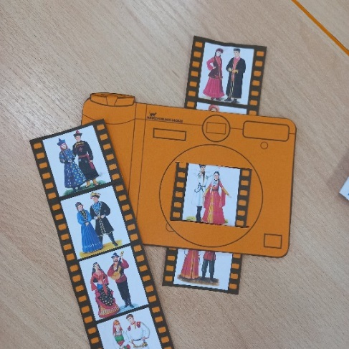
Дидактическая игра «Народы России»
Цель: закреплять представления детей о народах, проживающих на территории России.
Ход игры:
1 вариант: Дети самостоятельно выбирают изображение людей в национальном костюме и называют народ.
2 вариант: Ведущий описывает народ (особенности внешнего вида, национальную одежду, предметы быта, национальное блюдо), дети показывают и называют народ, о котором идёт речь.

Slide 11
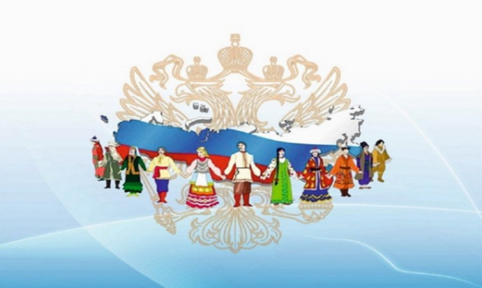
Россия славится как многонациональное государство. На территории страны проживает более 190 народов. Большинство из них оказалось в РФ мирным путем, благодаря присоединению новых территорий. Каждый народ отличается своей историей, культурой и наследием

